Slide 1
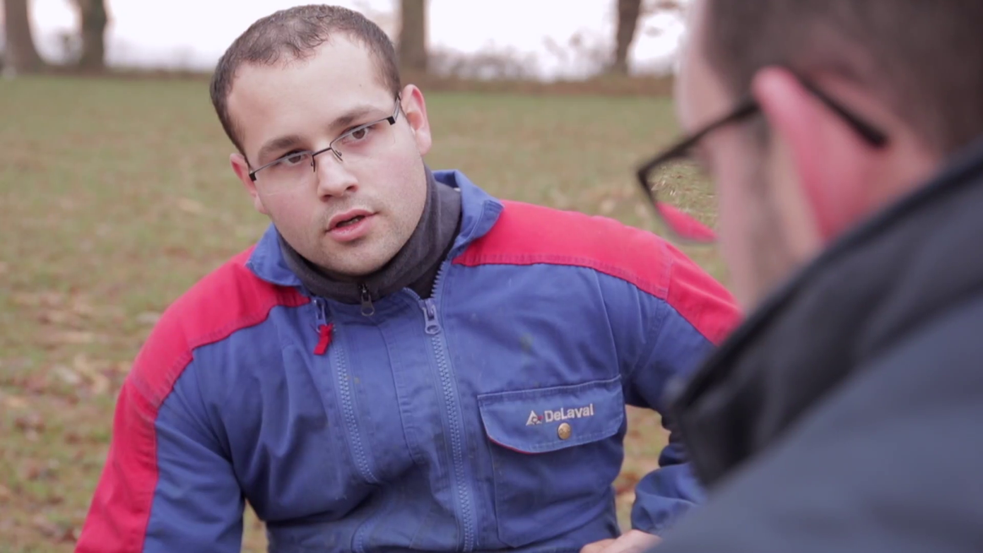
Qualité de vie en exploitation agricole : acteur ou spectateur ?
Témoignage d’un jeune agriculteur mayennais sur différentes actions réalisées au sein de son exploitation agricole pour concilier vie privée et vie professionnelle
M. Nicolas GEGU, exploitant agricole
EARL GEGU « La Couardière » BEAULIEU-SUR-OUDON

Slide 2
Qualité de vie en exploitation agricole : acteur ou spectateur ?
Présentation
Historique
Réflexion sur les projets futurs

Slide 3
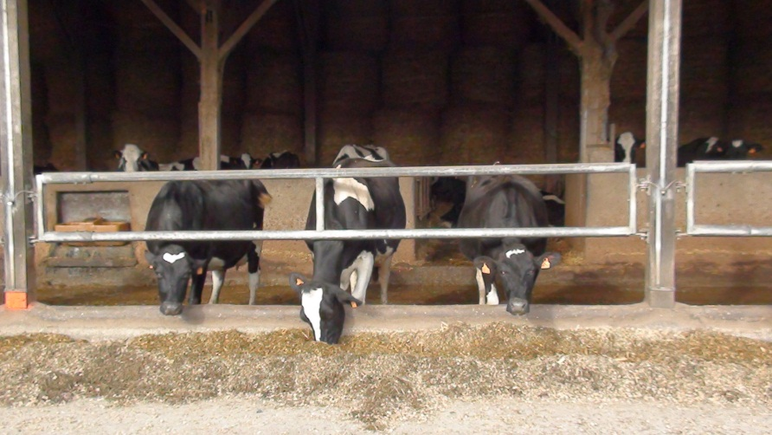
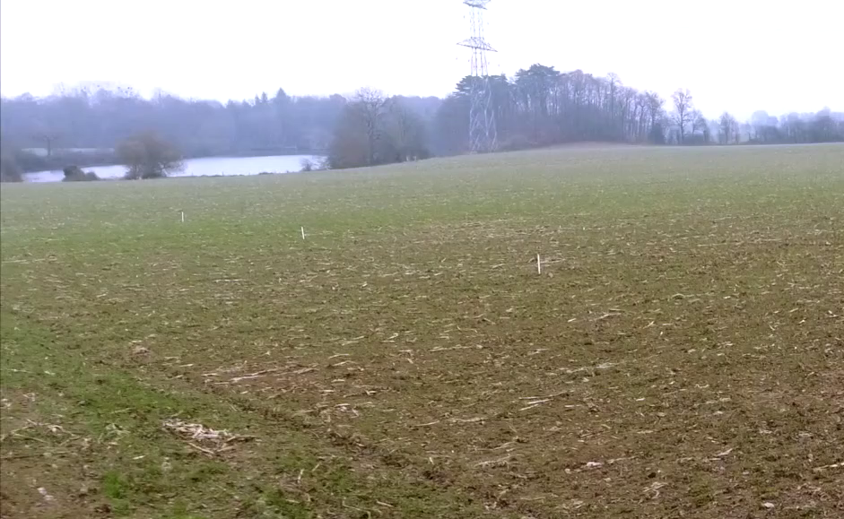
Présentation
Parcours professionnel
Présentation de l’exploitation
Lait
Cultures
Notes:
Installé depuis 1er septembre 2014
Exploitation polyculture-élevage 84 ha S.A.U. (+50ha) et 70 VL – 622 000 L
BTS ACSE Port Brillet
Ancien salarié E.T.A. Grimoux + Groupe Pigeon (TP)
Habitude d’aménagements pour faire gagner du temps
Compétences mécaniques +++

Slide 4
Présentation
Les objectifs lors de l’installation :
Gagner sa vie, vivre de son métier
Transmission du métier de l’exploitation
Avoir un confort de travail, le moins possible de travail pénible
Avoir du temps disponible en dehors du travail

Slide 5
Actions réalisées au sein de l’exploitation
Salle de traite et laiterie
2014
- Grille de protection en laiterie
- Radio pendant la traite
- Seaux d’eau à hauteur sur étagère
- Prise automatique lessive
- Interrupteurs bien placés
- Sol antidérapant
- Grilles au niveau du caniveau
- Machine à laver en hauteur
- Tank en prise automatique de lessive
- Main courante pour l’escalier de la fosse
- Nettoyage au surpresseur
- Éclairage spécifique des boucles

Slide 6
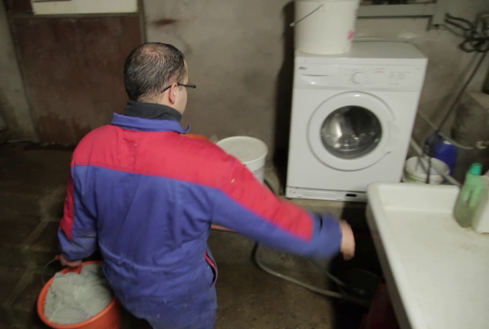
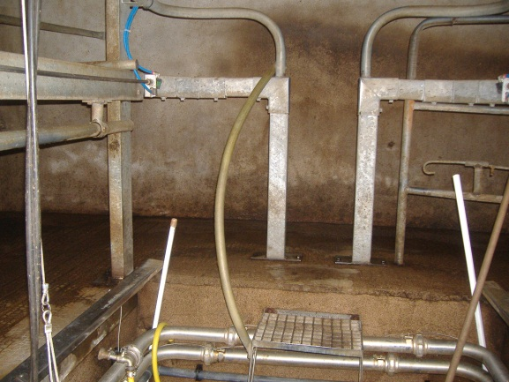
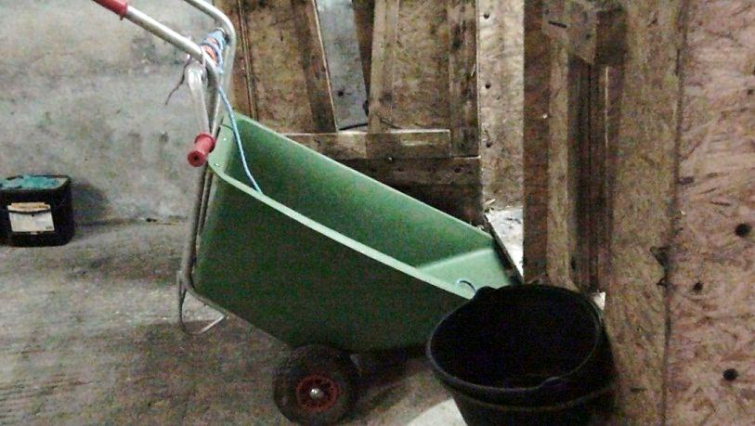
Actions réalisées au sein de l’exploitation
Salle de traite et laiterie
2014
Veaux
Notes:
Salle de traite et laiterie
Grille de protection en laiterie
- Radio pendant la traite
- Seaux d’eau à hauteur sur étagère
- Prise automatique lessive
- Interrupteurs bien placés
- Sol antidérapant
- Grilles au niveau du caniveau
- Machine à laver en hauteur
- Tank en prise automatique de lessive
Après 2014
-Main courante pour l’escalier de la fosse
- Nettoyage au surpresseur
- Éclairage spécifique des boucles
Veaux
Proximité de la salle de traite AV
Brouette pour déplacer les veaux AP
Support pour écornage AP

Slide 7
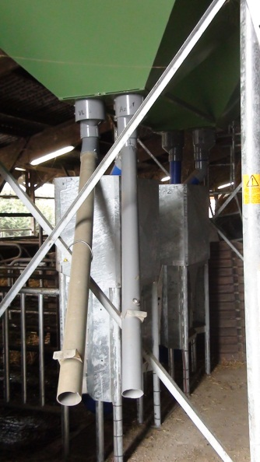
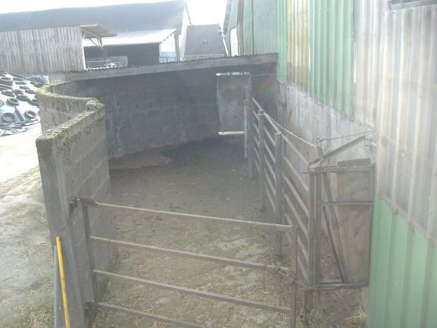
Actions réalisées au sein de l’exploitation
Vaches laitières
2014
Génisses
Notes:
Vaches laitières
Paillage des logettes à la pailleuse
Box vêlage proche de l’habitation et facilement visible
Distribution Automatique de Concentrés
Goulotte déportée supplémentaire du DAC
Brouette distributrice
Parc de contention, porte automatique, 5 box d’isolement
Balayeuse logettes
Lame repousse-fourrage quad
Broyeur sous fil clôture
Protection bétonnée de la fosse pour passage de matériel à proximité
Génisses
Parc circulaire
Stocks d’aliments proches et à hauteur
Paillage à la pailleuse
Portails fonctionnels, facilement manipulables AVAP
Eclairage translucides AVAP

Slide 8
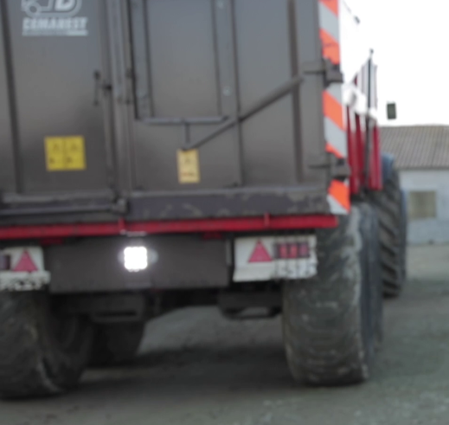
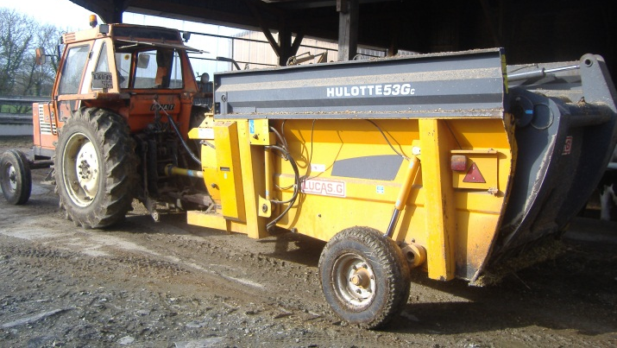
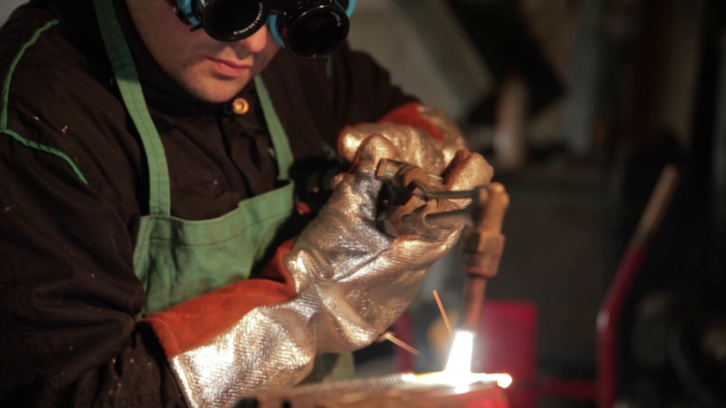
Actions réalisées au sein de l’exploitation
Matériels
2014
Atelier
Notes:
Matériels
Local phyto sous clé AV
Entretien et maintien en conformité du matériel AVAP
Feux de direction, signalisation convoi agricole AVAP
Feux de recul sur les bennes AP
Report de feux de signalisation sur semoir à blé et distributeur à engrais AP
Concernant le tracteur + déssileuse il y a bien la présence du rétroviseur, du gyrophare, des feux de signalisation sur l'ensemble, des feux de travail sur le tracteur, des protection des pièces en mouvement, de la protection de la PdF avec la chaine coté tracteur

Slide 9
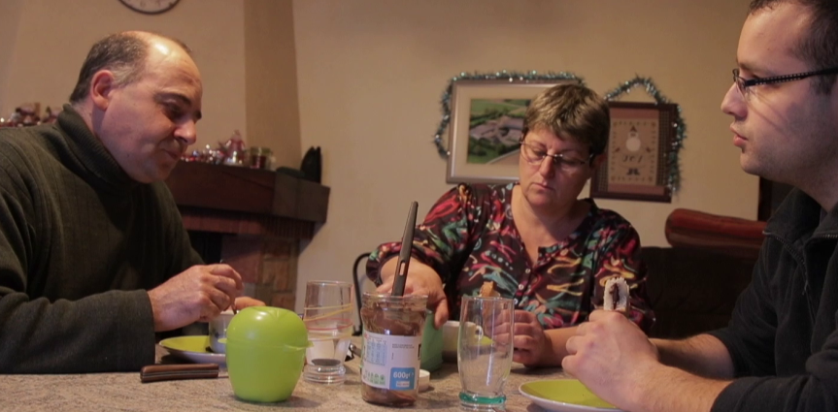
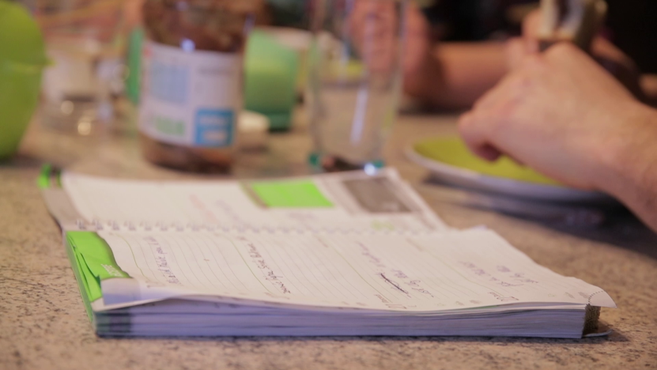
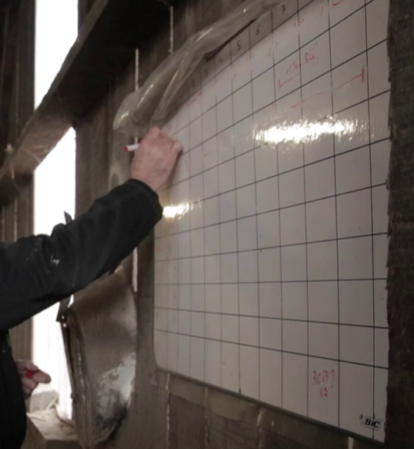
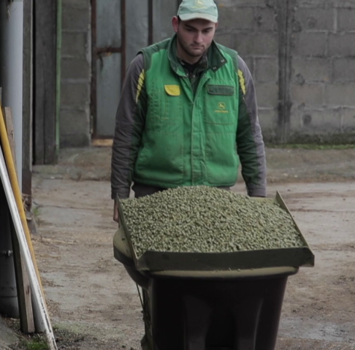
Actions réalisées au sein de l’exploitation
2014
Organisation du travail
Mandats
Loisirs
Mandats et réunions le soir
Temps de vacances et week-end supplémentaires
Notes:
Agenda d’exploitation AV
AP
Panneaux blancs
Temps d’échanges
Appels au service de remplacement

Slide 10
Réflexion sur les projets
Désileuse automotrice ou bol désileur ?
Quels impacts sur le travail ?
  Gain de temps
  Confort de travail
  Financier : estimation des coûts et amortissement
  Qualité de travail : ration plus homogène, plus de valorisation
  Charge de travail : entretien d’un matériel
Notes:
En achat
Gain de temps => rapidité de chargement, de déchargement. Pas rapport à un bol. De l’ordre de 15 minutes par jour.
Confort de travail => répétition de montées et de descente du tracteur.
Financier => estimation de 12000€ pour travaux par la CUMA
soit amortissement d’une machine de 60000€ en 7 ans
Aujourd’hui désileuse paillage 2 heures par jour en moyenne => passer à 30-45 minutes
Qualité de travail : améliorer, ration plus homogène, plus de valorisation pour les VL
Entretien d’un matériel supplémentaire à réaliser => perçu comme un plaisir.

Slide 11
Merci de votre attention.
Avez-vous des questions ?
Notes:
Questions possibles :
- Votre père ne souhaitait pas s’exprimer ?
- Vos horaires de travail ?
- Combien de vacances pour chacun ?
- Avec 65 ha achetés, n’est ce pas une charge de travail supplémentaire ? Comment avez-vous prévu les choses ?
- Êtes-vous célibataire ?
- Est-ce que vous sous-traitez certains travaux ?
- Quelle vision avez-vous du futur des exploitations agricoles ?
- Comment envisagez-vous le travail sur l’exploitation après le départ des parents ?
- Quels métiers avez-vous fait avant ?

